Slide 1
Notes:
¡RECUERDEN TOMAR ASISTENCIA utilizando el link a Google Forms que recibieron!

Slide 2
¡Bienvenidos/as
a Data Science!

Slide 3
¿Cómo anduvieron?
Repaso: Machine Learning
Explicación: Árboles de Decisión
Hands-On
Break
Explicación: Evaluación de Modelos
Hands-On
Cierre
Notes:
Agenda propuesta, pero ver diapositiva siguiente.
¿Cómo anduvieron? (20 mins)
Repaso: Machine Learning (15 mins)
Explicación: Árboles de Decisión (40 minutos)
Hands-On + Break (50 minutos)
Explicación: Evaluación de Modelos + Hands-On (40 minutos)
Cierre (10 minutos)

Slide 4
¿Cómo anduvieron?
Notes:
Preguntamos si tienen dudas o comentarios de la clase anterior. Podemos poner en común el notebook de la clase anterior.

Slide 5
Repaso:
Machine Learning

Slide 6

Machine learning (ML) is the scientific study of algorithms and statistical models that computer systems use to perform a specific task without using explicit instructions, relying on patterns and inference instead. It is seen as a subset of artificial intelligence.
Machine learning algorithms build a mathematical model based on sample data, known as "training data", in order to make predictions or decisions without being explicitly programmed to perform the task.^{[1][2]:2}
Machine learning algorithms are used in a wide variety of applications, such as email filtering and computer vision, where it is difficult or infeasible to develop a conventional algorithm for effectively performing the task.
Machine Learning
Wikipedia

Slide 7

Mapa

Slide 8
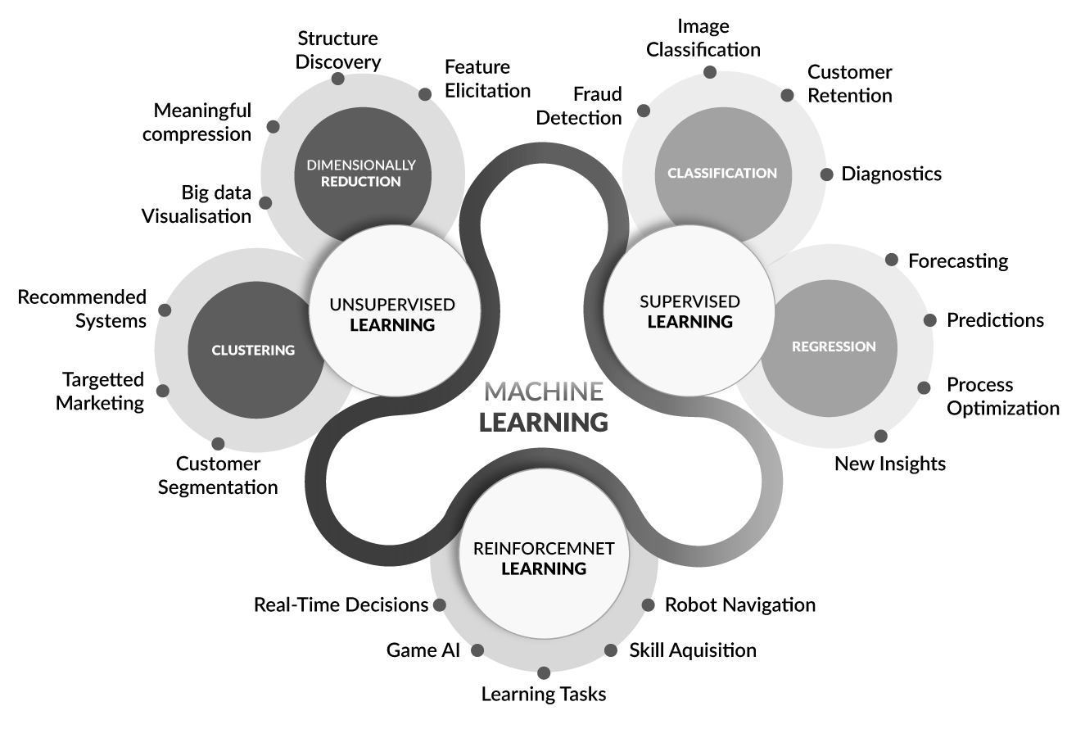
Mapa

Slide 9
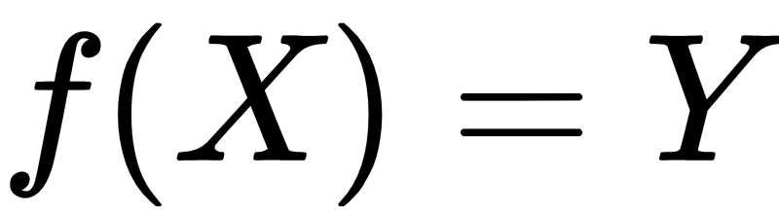
Aprendizaje Supervisado
tenemos datos Y
tenemos datos X

Slide 10
Aprendizaje Supervisado
¿Qué buscamos con “f”?
tenemos datos Y
tenemos datos X

Slide 11
Aprendizaje Supervisado
Un modelo f que permita determinar la salida a partir de la entrada
tenemos datos Y
tenemos datos X

Slide 12

Aprendizaje Supervisado
Con este modelo podremos predecir Y, para nuevos datos X de los cuales no conozcamos la salida.

Slide 13

Aprendizaje Supervisado
Clasificación
Regresión
La variable de salida
es una categoría:
- Enfermo / Sano
- Gato / Perro / Pájaro
- Spam / no Spam
La variable de salida
es un valor:
- Precio
- Cantidad

Slide 14

Machine Learning
Aprendizaje Supervisado
Clasificación
Modelos
Árbol de Decisión
Support Vector Machines
k-nearest neighbors
Random Forest
Perceptrón
etc…

Slide 15
Repaso: Árboles de Decisión

Slide 16
Árboles de Decisión
¿ Wingspan < 45 ?
Sí
No
¿ Mass < 0.75?
Luna Moth
Sí
No
Emperor Moth
Luna Moth

Slide 17
¿Por qué decimos que es Machine Learning?
¿ Wingspan < 45 ?
Sí
No
Es Machine Learning porque estos valores se eligen automáticamente al entrenar el modelo, a partir de los datos X e Y.
¿ Mass < 0.75?
Luna Moth
Sí
No
Emperor Moth
Luna Moth

Slide 18
¿Por qué decimos que es Machine Learning?
¿ Wingspan < 45 ?
Sí
No
Hoy vamos a ver cómo es que se eligen estos valores a partir de un proceso matemático.
¿ Mass < 0.75?
Luna Moth
Sí
No
Emperor Moth
Luna Moth

Slide 19
Flujo de trabajo Scikit Learn
Creamos
Entrenamos
Predecimos
Selección de modelo y parámetros
Training data
X e Y
Entrada X
Modelo
Modelo
Modelo
Salida Y
from sklearn import tree
clf = tree.DecisionTreeClassifier()
clf = clf.fit(X,Y)
Y_pred = clf.predict(X)

Slide 20
Árboles de Decisión

Slide 21
Un árbol de decisión “hace preguntas” y va clasificando de acuerdo a las respuestas.
¿ Wingspan < 45 ?
Sí
No
¿ Mass < 0.75?
Luna Moth
Sí
No
Emperor Moth
Luna Moth

Slide 22
Un árbol de decisión “hace preguntas” y va clasificando de acuerdo a las respuestas.
¿ Wingspan < 45 ?
¿Cómo decide qué preguntar?
Sí
No
¿ Mass < 0.75?
Luna Moth
Sí
No
Emperor Moth
Luna Moth

Slide 23
Un árbol de decisión “hace preguntas” y va clasificando de acuerdo a las respuestas.
¿ Wingspan < 45 ?
¿Cómo decide qué preguntar?
Impureza Gini
Entropía/Ganancia de información
Son cálculos que se hacen sobre los datos que ayudan a descubrir cuán bueno es un feature para separar las instancias por sus etiquetas.
Sí
No
¿ Mass < 0.75?
Luna Moth
Sí
No
Emperor Moth
Luna Moth

Slide 24
Un árbol de decisión “hace preguntas” y va clasificando de acuerdo a las respuestas.
¿ Wingspan < 45 ?
¿Cómo decide qué preguntar?
Impureza Gini
Entropía/Ganancia de información
Son cálculos que se hacen sobre los datos que ayudan a descubrir cuán bueno es un feature para separar las instancias por sus etiquetas.
Sí
No
¿ Mass < 0.75?
Luna Moth
Sí
No
Emperor Moth
Luna Moth

Slide 25
Impureza Gini
Supongamos que tenemos este dataset para el ejemplo de las polillas del video (muy simplificado).
¿Cuál será un mejor atributo para “preguntar”?
Pero… ¿qué es un mejor atributo?
Intuitivamente, un mejor atributo será el que separe “mejor” las clases.
Masa | Envergadura | Tipo de polilla
Mayor a 0.75 gr | Mayor a 45 mm | Luna Moth
Menor a 0.75 gr | Mayor a 45 mm | Luna Moth
Mayor a 0.75 gr | Menor a 45 mm | Luna Moth
Menor a 0.75 gr | Mayor a 45 mm | Luna Moth
Menor a 0.75 gr | Menor a 45 mm | Emperor Moth
Menor a 0.75 gr | Mayor a 45 mm | Luna Moth
Menor a 0.75 gr | Menor a 45 mm | Emperor Moth
Mayor a 0.75 gr | Mayor a 45 mm | Luna Moth
Menor a 0.75 gr | Menor a 45 mm | Emperor Moth
Menor a 0.75 gr | Menor a 45 mm | Emperor Moth
que las muestras obtenidas sean lo más “puras” posibles. Es decir, tengan instancias de una sola de las clases.

Slide 26
Impureza Gini
A simple vista, es muy difícil determinar cuál atributo es mejor para separar clases, y eso que sólo tenemos diez instancias, dos atributos y solamente dos valores por atributo.
Para hacerlo eficientemente, necesitamos algún estadístico que cuantifique la pureza de las muestras.
Para eso existe la Impureza Gini.
Masa | Envergadura | Tipo de polilla
Mayor a 0.75 gr | Mayor a 45 mm | Luna Moth
Menor a 0.75 gr | Mayor a 45 mm | Luna Moth
Mayor a 0.75 gr | Menor a 45 mm | Luna Moth
Menor a 0.75 gr | Mayor a 45 mm | Luna Moth
Menor a 0.75 gr | Menor a 45 mm | Emperor Moth
Menor a 0.75 gr | Mayor a 45 mm | Luna Moth
Menor a 0.75 gr | Menor a 45 mm | Emperor Moth
Mayor a 0.75 gr | Mayor a 45 mm | Luna Moth
Menor a 0.75 gr | Menor a 45 mm | Emperor Moth
Menor a 0.75 gr | Menor a 45 mm | Emperor Moth

Slide 27
Impureza Gini: ¿Cómo funciona?
Probemos construyendo una pregunta por cada feature y veamos cual deja mejor separadas las instancias.
Masa | Envergadura | Tipo de polilla
Mayor a 0.75 gr | Mayor a 45 mm | Luna Moth
Menor a 0.75 gr | Mayor a 45 mm | Luna Moth
Mayor a 0.75 gr | Menor a 45 mm | Luna Moth
Menor a 0.75 gr | Mayor a 45 mm | Luna Moth
Menor a 0.75 gr | Menor a 45 mm | Emperor Moth
Menor a 0.75 gr | Mayor a 45 mm | Luna Moth
Menor a 0.75 gr | Menor a 45 mm | Emperor Moth
Mayor a 0.75 gr | Mayor a 45 mm | Luna Moth
Menor a 0.75 gr | Menor a 45 mm | Emperor Moth
Menor a 0.75 gr | Menor a 45 mm | Emperor Moth
¿ Masa < 0.75 gr ?

Slide 28
Impureza Gini: ¿Cómo funciona?
Probemos construyendo una pregunta por cada feature y veamos cual deja mejor separadas las instancias.
Masa | Envergadura | Tipo de polilla
Mayor a 0.75 gr | Mayor a 45 mm | Luna Moth
Menor a 0.75 gr | Mayor a 45 mm | Luna Moth
Mayor a 0.75 gr | Menor a 45 mm | Luna Moth
Menor a 0.75 gr | Mayor a 45 mm | Luna Moth
Menor a 0.75 gr | Menor a 45 mm | Emperor Moth
Menor a 0.75 gr | Mayor a 45 mm | Luna Moth
Menor a 0.75 gr | Menor a 45 mm | Emperor Moth
Mayor a 0.75 gr | Mayor a 45 mm | Luna Moth
Menor a 0.75 gr | Menor a 45 mm | Emperor Moth
Menor a 0.75 gr | Menor a 45 mm | Emperor Moth
¿ Masa < 0.75 gr ?
Sí
3 Luna Moth
4 Emperor Moth

Slide 29
Impureza Gini: ¿Cómo funciona?
Probemos construyendo una pregunta por cada feature y veamos cual deja mejor separadas las instancias.
Masa | Envergadura | Tipo de polilla
Mayor a 0.75 gr | Mayor a 45 mm | Luna Moth
Menor a 0.75 gr | Mayor a 45 mm | Luna Moth
Mayor a 0.75 gr | Menor a 45 mm | Luna Moth
Menor a 0.75 gr | Mayor a 45 mm | Luna Moth
Menor a 0.75 gr | Menor a 45 mm | Emperor Moth
Menor a 0.75 gr | Mayor a 45 mm | Luna Moth
Menor a 0.75 gr | Menor a 45 mm | Emperor Moth
Mayor a 0.75 gr | Mayor a 45 mm | Luna Moth
Menor a 0.75 gr | Menor a 45 mm | Emperor Moth
Menor a 0.75 gr | Menor a 45 mm | Emperor Moth
¿ Masa < 0.75 gr ?
Sí
No
3 Luna Moth
4 Emperor Moth
3 Luna Moth
0 Emperor Moth

Slide 30
Impureza Gini: ¿Cómo funciona?
Probemos construyendo una pregunta por cada feature y veamos cual deja mejor separadas las instancias.
Masa | Envergadura | Tipo de polilla
Mayor a 0.75 gr | Mayor a 45 mm | Luna Moth
Menor a 0.75 gr | Mayor a 45 mm | Luna Moth
Mayor a 0.75 gr | Menor a 45 mm | Luna Moth
Menor a 0.75 gr | Mayor a 45 mm | Luna Moth
Menor a 0.75 gr | Menor a 45 mm | Emperor Moth
Menor a 0.75 gr | Mayor a 45 mm | Luna Moth
Menor a 0.75 gr | Menor a 45 mm | Emperor Moth
Mayor a 0.75 gr | Mayor a 45 mm | Luna Moth
Menor a 0.75 gr | Menor a 45 mm | Emperor Moth
Menor a 0.75 gr | Menor a 45 mm | Emperor Moth
¿ Envergadura < 45 mm ?

Slide 31
Impureza Gini: ¿Cómo funciona?
Probemos construyendo una pregunta por cada feature y veamos cual deja mejor separadas las instancias.
Masa | Envergadura | Tipo de polilla
Mayor a 0.75 gr | Mayor a 45 mm | Luna Moth
Menor a 0.75 gr | Mayor a 45 mm | Luna Moth
Mayor a 0.75 gr | Menor a 45 mm | Luna Moth
Menor a 0.75 gr | Mayor a 45 mm | Luna Moth
Menor a 0.75 gr | Menor a 45 mm | Emperor Moth
Menor a 0.75 gr | Mayor a 45 mm | Luna Moth
Menor a 0.75 gr | Menor a 45 mm | Emperor Moth
Mayor a 0.75 gr | Mayor a 45 mm | Luna Moth
Menor a 0.75 gr | Menor a 45 mm | Emperor Moth
Menor a 0.75 gr | Menor a 45 mm | Emperor Moth
¿ Envergadura < 45 mm ?
Sí
1 Luna Moth
4 Emperor Moth

Slide 32
Impureza Gini: ¿Cómo funciona?
Probemos construyendo una pregunta por cada feature y veamos cual deja mejor separadas las instancias.
Masa | Envergadura | Tipo de polilla
Mayor a 0.75 gr | Mayor a 45 mm | Luna Moth
Menor a 0.75 gr | Mayor a 45 mm | Luna Moth
Mayor a 0.75 gr | Menor a 45 mm | Luna Moth
Menor a 0.75 gr | Mayor a 45 mm | Luna Moth
Menor a 0.75 gr | Menor a 45 mm | Emperor Moth
Menor a 0.75 gr | Mayor a 45 mm | Luna Moth
Menor a 0.75 gr | Menor a 45 mm | Emperor Moth
Mayor a 0.75 gr | Mayor a 45 mm | Luna Moth
Menor a 0.75 gr | Menor a 45 mm | Emperor Moth
Menor a 0.75 gr | Menor a 45 mm | Emperor Moth
¿ Envergadura < 45 mm ?
Sí
No
1 Luna Moth
4 Emperor Moth
5 Luna Moth
0 Emperor Moth

Slide 33
Impureza Gini
¿Cuál de las dos preguntas separó mejor las clases?
¿ Masa < 0.75 gr ?
¿ Envergadura < 45 mm ?
Sí
No
Sí
No
3 Luna Moth
4 Emperor Moth
3 Luna Moth
0 Emperor Moth
1 Luna Moth
4 Emperor Moth
5 Luna Moth
0 Emperor Moth

Slide 34
Impureza Gini
Tratemos de cuantificarlo...

Slide 35
Impureza Gini
Calculamos la Impureza Gini inicial de la muestra.
Calculamos la Impureza Gini luego de hacer cada pregunta. Para ellos, hacemos un promedio ponderado de las impurezas resultantes en cada hoja, por pregunta.
Elegimos el atributo con mayor reducción de impureza (Ganancia Gini).
Si consideramos que las instancias ya están clasificadas suficientemente bien, FIN. Si no, seguimos construyendo el árbol de forma iterativa, tomando como muestra inicial la muestra de cada hoja y realizando los pasos 1 - 4.

Slide 36
Impureza Gini
Calculamos la Impureza Gini inicial de la muestra.
Gini_{inicial} = 1 - (proporción de Luna Moth)² - (proporción de Emperor Moth)²

Slide 37
Impureza Gini
Calculamos la Impureza Gini inicial de la muestra.
Gini_{inicial} = 1 - (proporción de Luna Moth)² - (proporción de Emperor Moth)²
Como son diez instancias, (6 Luna Moth y 4 Emperor Moth), entonces:
Gini_{inicial} = 1 - (6/10)² - (4/10)² = 0.48

Slide 38
Impureza Gini
Calculamos la Impureza Gini inicial de la muestra.
Gini_{inicial} = 1 - (proporción de Luna Moth)² - (proporción de Emperor Moth)²
Como son diez instancias, (6 Luna Moth y 4 Emperor Moth), entonces:
Gini_{inicial} = 1 - (6/10)² - (4/10)² = 0.48
*Si la muestra tiene solamente miembros de una clase, entonces
Gini = 1 - (proporción única clase)² = 0
*y si tiene mitad y mitad:
Gini = 1 - (1/2)² - (1/2)² = 0.5

Slide 39
Impureza Gini
Calculamos la Impureza Gini luego de hacer cada pregunta. Para ellos, hacemos un promedio ponderado de las impurezas resultantes en cada hoja, por pregunta.
¿ Masa < 0.75 gr ?
Sí
3 Luna Moth
4 Emperor Moth
Gini para esta hoja:
= 1 - (3/7)² - (4/7)²
= 0.4898

Slide 40
Impureza Gini
Calculamos la Impureza Gini luego de hacer cada pregunta. Para ellos, hacemos un promedio ponderado de las impurezas resultantes en cada hoja, por pregunta.
¿ Masa < 0.75 gr ?
Sí
No
3 Luna Moth
4 Emperor Moth
3 Luna Moth
0 Emperor Moth
Gini para esta hoja:
= 1 - (3/7)² - (4/7)²
= 0.4898
Gini para esta hoja:
= 1 - (3/3)²
= 0

Slide 41
Impureza Gini
Calculamos la Impureza Gini luego de hacer cada pregunta. Para ellos, hacemos un promedio ponderado de las impurezas resultantes en cada hoja, por pregunta.
¿ Masa < 0.75 gr ?
Sí
No
3 Luna Moth
4 Emperor Moth
3 Luna Moth
0 Emperor Moth
Gini para esta hoja:
= 1 - (3/7)² - (4/7)²
= 0.4898
Gini para esta hoja:
= 1 - (3/3)²
= 0
Gini de Masa = (7/10) 0.4898 + (3/10) 0 = 0.343

Slide 42
Impureza Gini
Calculamos la Impureza Gini luego de hacer cada pregunta. Para ellos, hacemos un promedio ponderado de las impurezas resultantes en cada hoja, por pregunta.
¿ Envergadura < 45 mm ?
Sí
1 Luna Moth
4 Emperor Moth
Gini para esta hoja:
= 1 - (1/5)² - (4/5)²
= 0.32

Slide 43
Impureza Gini
Calculamos la Impureza Gini luego de hacer cada pregunta. Para ellos, hacemos un promedio ponderado de las impurezas resultantes en cada hoja, por pregunta.
¿ Envergadura < 45 mm ?
Sí
No
1 Luna Moth
4 Emperor Moth
5 Luna Moth
0 Emperor Moth
Gini para esta hoja:
= 1 - (1/5)² - (4/5)²
= 0.32
Gini para esta hoja:
= 1 - (5/5)²
= 0

Slide 44
Impureza Gini
Calculamos la Impureza Gini luego de hacer cada pregunta. Para ellos, hacemos un promedio ponderado de las impurezas resultantes en cada hoja, por pregunta.
¿ Envergadura < 45 mm ?
Sí
No
1 Luna Moth
4 Emperor Moth
5 Luna Moth
0 Emperor Moth
Gini para esta hoja:
= 1 - (1/5)² - (4/5)²
= 0.32
Gini para esta hoja:
= 1 - (5/5)²
= 0
Gini de Env = (5/10) 0.32 + (5/10) 0 = 0.16

Slide 45
Impureza Gini
Elegimos el atributo con mayor reducción de impureza (Ganancia Gini).
- Masa: 0.48 - 0.343 = 0.137
- Envergadura: 0.48 - 0.16 = 0.32

Slide 46
Impureza Gini
Si consideramos que las instancias ya están clasificadas suficientemente bien, FIN.
Si no, seguimos construyendo el árbol de forma iterativa, tomando como muestra inicial la muestra de cada hoja y realizando los pasos 1 - 4.

Slide 47
Impureza Gini
En resumen...
Calculamos la Impureza Gini inicial de la muestra.
Calculamos la Impureza Gini luego de hacer cada pregunta. Para ellos, hacemos un promedio ponderado de las impurezas resultantes en cada hoja, por pregunta.
Elegimos el atributo con mayor reducción de impureza (Ganancia Gini).
Si consideramos que las instancias ya están clasificadas suficientemente bien, FIN. Si no, seguimos construyendo el árbol de forma iterativa, tomando como muestra inicial la muestra de cada hoja y realizando los pasos 1 - 4.

Slide 48
Árboles: Algunos comentarios
1.
Entropía/ganancia de información es otro criterio que podemos utilizar para medir el grado de impureza de una muestra y elegir el atributo que más la reduce. Conceptualmente es MUY parecido.

Slide 49
Árboles: Algunos comentarios
1.
Entropía/ganancia de información es otro criterio que podemos utilizar para medir el grado de impureza de una muestra y elegir el atributo que más la reduce. Conceptualmente es MUY parecido.
Existen otras métricas que se podrían utilizar, que tienen ventajas en algunas situaciones específicas (por ejemplo, Gain Ratio, que corrige la preferencia de ganancia de información por atributos con demasiados valores) .
2.

Slide 50
Árboles: Algunos comentarios
1.
Entropía/ganancia de información es otro criterio que podemos utilizar para medir el grado de impureza de una muestra y elegir el atributo que más la reduce. Conceptualmente es MUY parecido.
Existen otras métricas que se podrían utilizar, que tienen ventajas en algunas situaciones específicas (por ejemplo, Gain Ratio, que corrige la preferencia de ganancia de información por atributos con demasiados valores) .
Nosotros aquí mostramos un ejemplo de Clasificación Binaria (dos clases). Los árboles generalizan muy bien a problemas multiclase y de regresión.
2.
3.

Slide 51
Árboles: Algunos comentarios
1.
Entropía/ganancia de información es otro criterio que podemos utilizar para medir el grado de impureza de una muestra y elegir el atributo que más la reduce. Conceptualmente es MUY parecido.
Existen otras métricas que se podrían utilizar, que tienen ventajas en algunas situaciones específicas (por ejemplo, Gain Ratio, que corrige la preferencia de ganancia de información por atributos con demasiados valores) .
Nosotros aquí mostramos un ejemplo de Clasificación Binaria (dos clases). Los árboles generalizan muy bien a problemas multiclase y de regresión.
Hay mucha jerga en árboles: hojas, raíz, nodo, poda (pruning), Gini, información, profundidad, etc. Es fácil marearse. Este artículo - que compartimos la clase anterior -, la documentación de Scikit-Learn - que podrán encontrar los links dentro de pocas diapositivas - y, sobretodo, la práctica, les servirán para ir incorporándolos.
2.
3.
4.

Slide 52


Árboles: Ventajas y desventajas
Simple de entender, interpretar y visualizar. Esto es una gran ventaja, también, al momento de comunicar nuestro trabajo.
Entrenamiento rápido.
Modelo base para modelos más complejos (Random Forest, xgboost, etc.).
¡Muchas implementaciones y variantes!
Poder de generalización relativamente bajo en muchas circunstancias.
Desempeño inferior a modelos más modernos.
¡Muchas implementaciones y variantes!

Slide 53
En Scikit-Learn
El módulo que contiene la implementación de árboles de decisión en Scikit-Learn es tree.
Como siempre, la documentación es muy buena.
Sus principales clases son:
DecisionTreeClassifier
DecisionTreeRegressor (esta la usaremos más adelante cuando veamos regresión).
Recomendamos mirar sus atributos, métodos y ejemplos.

Slide 54
Hands-on
training

Slide 55
Hands-on training
DS_Clase_16_Arboles.ipynb
Parte 1 y 2

Slide 57
Evaluación de Modelos

Slide 58

¿Cómo podemos evaluar si el modelo está aprendiendo o no de nuestros datos?¹
Una forma práctica de evaluar si nuestro modelo aprendió o no de nuestro datos es observar su desempeño frente a nuevas instancias.
Pero, ¿por qué necesitamos nuevas instancias y no usamos, simplemente, las instancias que usamos para entrenar?
¹ Podríamos preguntarnos también qué es aprender, pero por ahora vamos a ignorar esa pregunta.

Slide 59
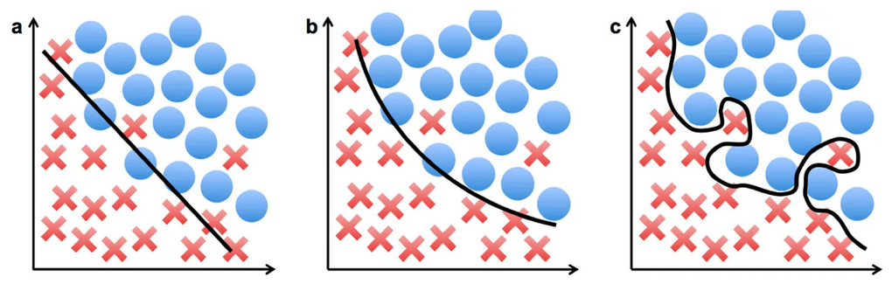
Consideremos estas 3 situaciones...
¿Qué modelo les parece mejor?
Fuente de los gráficos

Slide 60
Consideremos estas 3 situaciones...
El modelo a es muy simple y no reproduce correctamente la frontera entre las clases. Llamaremos underfitting a esta situación.
Fuente de los gráficos

Slide 61
Consideremos estas 3 situaciones...
El modelo a es muy simple y no reproduce correctamente la frontera entre las clases. Llamaremos underfitting a esta situación.
El modelo b tiene la complejidad suficiente para encontrar una frontera que parece apropiada para estos datos.
Fuente de los gráficos

Slide 62
Consideremos estas 3 situaciones...
El modelo a es muy simple y no reproduce correctamente la frontera entre las clases. Llamaremos underfitting a esta situación.
El modelo b tiene la complejidad suficiente para encontrar una frontera que parece apropiada para estos datos.
El modelo c parece muy flexible y se adaptó demasiado a los datos con los que fue entrenado. Llamaremos overfitting a esta situación.
Fuente de los gráficos

Slide 63

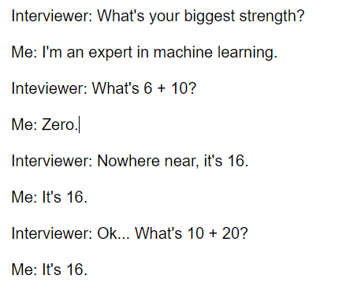
Entonces, podría ocurrir que el modelo se aprenda “de memoria” los datos con los que fue entrenado, por lo que es importante evaluarlo con datos que nunca vio.

Slide 64
Muchos modelos que utilizaremos son muy flexibles y, de esas dos situaciones, en general tendremos que preocuparnos más por el Sobreajuste (Overfitting).*
*Más adelante, también veremos técnicas más complejas para evaluar correctamente nuestros modelos y prevenir el Overfitting y el Underfitting

Slide 65
¿Cómo entreno un modelo?
En nuestro flujo de trabajo, tendremos que emular una situación donde el modelo es entrenado con ciertos datos y luego es evaluado con datos nuevos.
¡Hacerlo es muy sencillo!
Antes de entrenar un modelo…
Separo una porción de los datos
Evalúo el desempeño del modelo sobre esos datos.

Slide 66
¿Cómo entreno un modelo?
En nuestro flujo de trabajo, tendremos que emular una situación donde el modelo es entrenado con ciertos datos y luego es evaluado con datos nuevos.
¡Hacerlo es muy sencillo!
Antes de entrenar un modelo…
Separo una porción de los datos
Evalúo el desempeño del modelo sobre esos datos.
En general, los datos se separan al azar para evitar cualquier orden o estructura subyacente en los datos¹.
¹ En algunos problemas, por ejemplo cuando queremos entrenar un modelo que haga predicciones a futuro, esto no es válido.

Slide 67
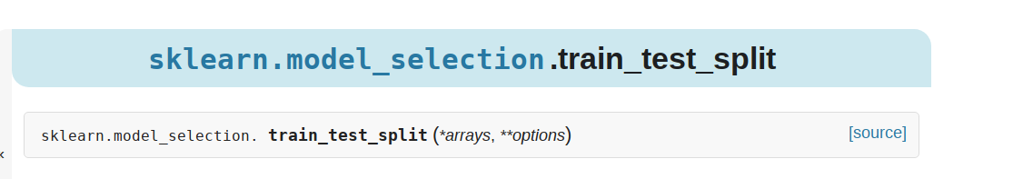
En Scikit-Learn
¡Esta función es tan importante que viene en todos los entornos de desarrollo de Machine Learning!
En Scikit-Learn, la función se llama train_test_split.

Slide 68
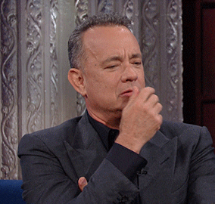
Para pensar, ¿cómo controlar el overfitting y el underfitting en los árboles de decisión?

Slide 69
Para pensar, ¿cómo controlar el overfitting y el underfitting en los árboles de decisión?
El principal parámetros que controla si “overfiteamos” o “underfiteamos” es la profundidad del árbol. Para evitar el overfitting, existen algunos métodos:
Criterio de parada: no construir más allá de cierta profundidad. Ésta es una de las reglas más usadas.
Poda: construir el árbol entero. Podar las ramas cuando ello mejore la performance sobre datos separados
Y más...

Slide 70
Hands-on
training

Slide 71
Hands-on training
DS_Clase_16_Arboles.ipynb
Parte 3 y 4

Slide 72
Para la próxima
Ver los videos de la plataforma “Machine Learning: KNN” (¡nos salteamos algunos videos!)
Completar el notebook de hoy.
Notes:
Recuerden crear una tarjeta en el Trello para la clase con lo siguiente:
PDF de la clase
Materiales extra que hayan mostrado o hecho en clase (links, bibliografía, artículos)
Recomendamos hacer una reflexión como Equipo Docente para registrar y compartir:
1- ¿Cómo respondió el grupo a las consignas? ¿cómo fue la participación?
2- ¿Cómo fue nuestra performance como equipo?¿todos nos sentimos cómodos en nuestros roles? ¿alguien necesita ayuda para la próxima?
3- ¿Qué nos gustaría mejorar para la clase que viene?

